Slide 1
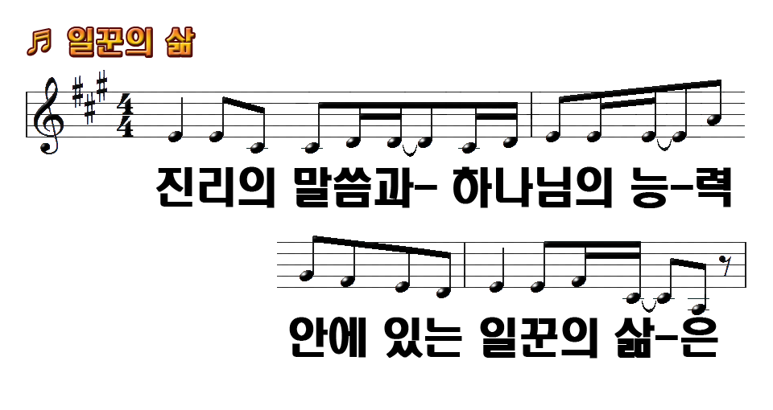
1. 진리의 말씀과 하나님
3. 그는 무명한자 같으나
5. 근심한자 같으나

Slide 2
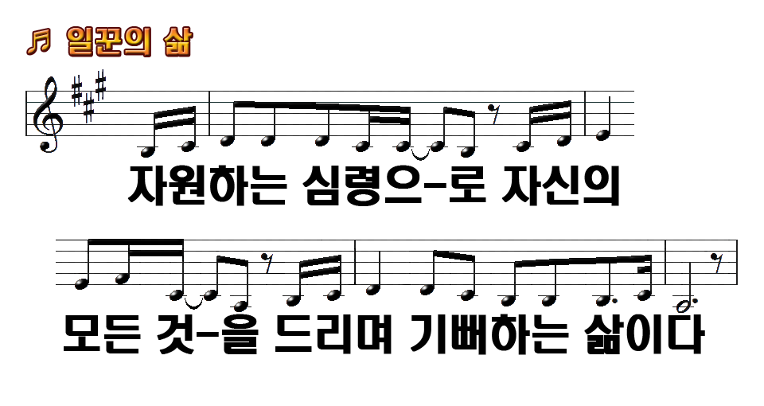
1. 진리의 말씀과 하나님
3. 그는 무명한자 같으나
5. 근심한자 같으나

Slide 3
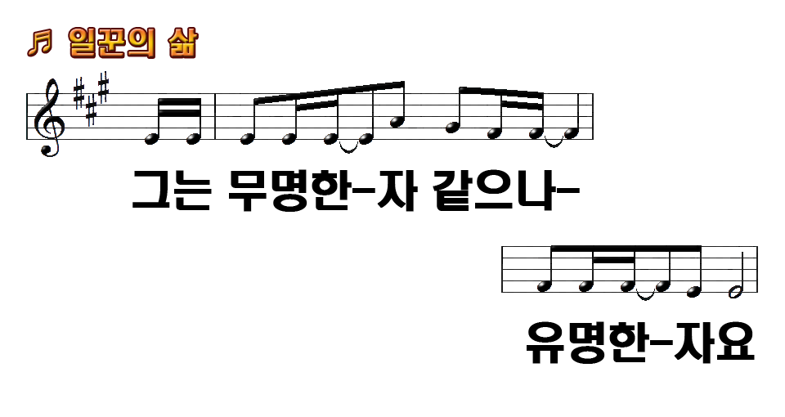
1. 진리의 말씀과 하나님
3. 그는 무명한자 같으나
5. 근심한자 같으나

Slide 4
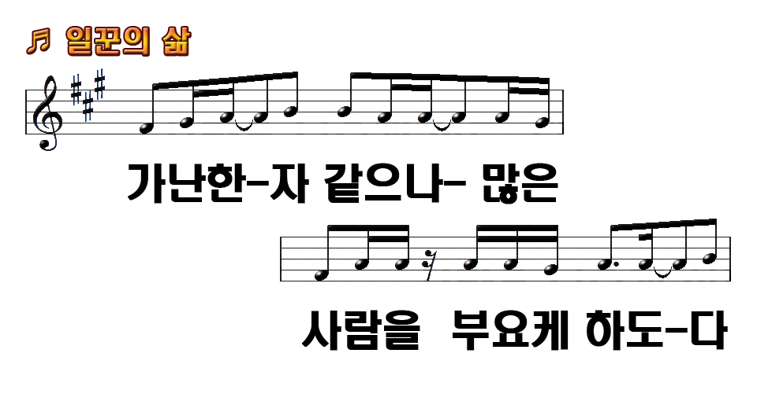
1. 진리의 말씀과 하나님
3. 그는 무명한자 같으나
5. 근심한자 같으나

Slide 5
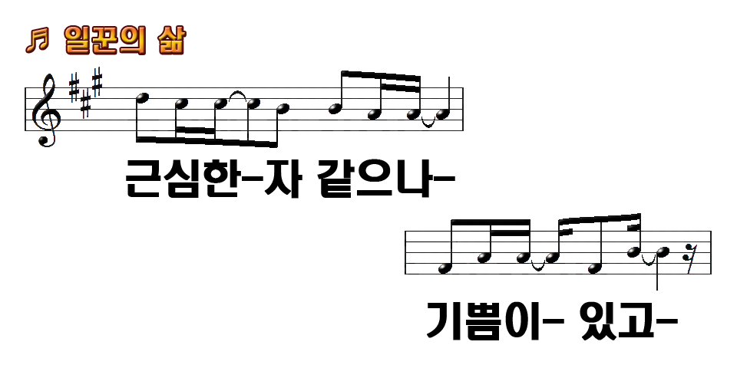
1. 진리의 말씀과 하나님
3. 그는 무명한자 같으나
5. 근심한자 같으나

Slide 6
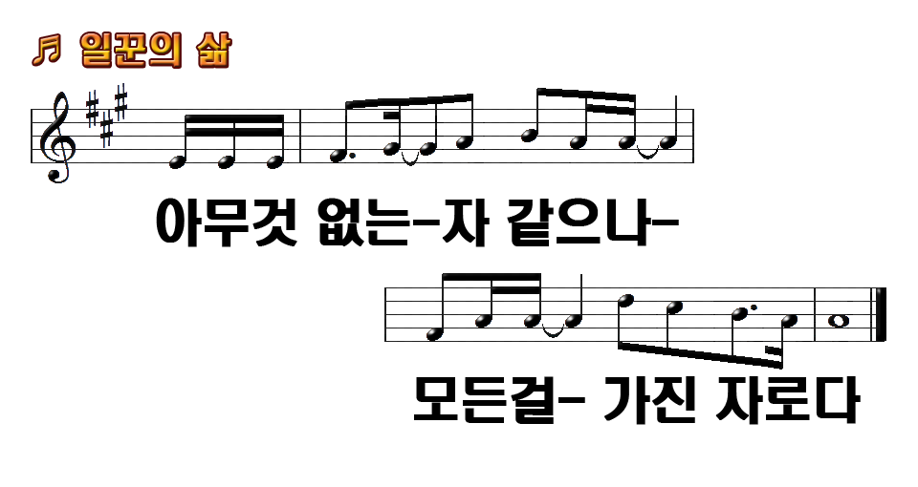
1. 진리의 말씀과 하나님
3. 그는 무명한자 같으나
5. 근심한자 같으나

